Slide 1
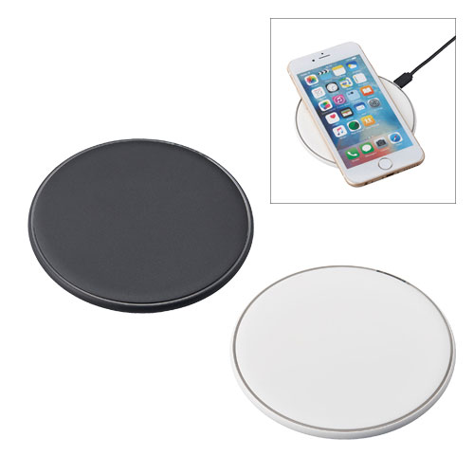
【提案書】
ワイヤレス充電器 ラージパッド
特徴
Qi規格対応スマートフォンでしたら、この上に置くだけで充電ができる、とても便利なワイヤレス充電器のラージバッドです。バッドの表面にオリジナル名入れが可能ですので、PR効果も抜群！
納期
納期スペース
仕様
素 材：ABS、PC 他
サイズ：φ100×7mm（包装形態：Qi規格対応）
機 能：出力/3.5W
付属品：取説付、micro USBケーブル付属
備 考：ブラック、ホワイト
お見積
お見積りスペース

